Slide 1



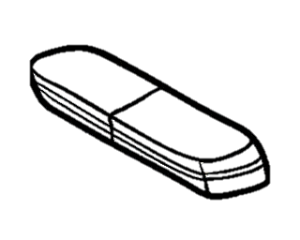





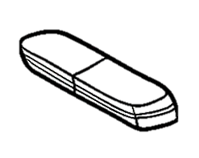




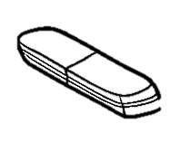
Module 1. School days!
Unit 1a.
1.Прочитай слова. Соедини слово и картинку.
book
rubber
ruler
school
pencil
pencil case
pen
school bag
2.Продолжи закономерность. Ответ запиши словами.
3. Прочитай вопрос и ответь на него. Запиши ответ.
What’s this?
It’s a
What’s this?
What’s this?
What’s this?

Slide 2
Module 1. School days!
Unit 1a.
4. Реши филворд. Произнеси все слова по буквам.
h | n | b | o | o | k | t | r | u
s | r | c | a | t | o | p | u | j
c | u | p | e | n | c | i | l | P
h | l | r | a | i | n | p | e | n
o | e | r | u | b | b | e | r | m
o | v | s | u | n | n | y | q | b
l | u | k | f | a | m | i | l | y
book
pencil
rubber
pen
school
ruler
5. Вставь пропущенные буквы.
6. Догадайся, какой предмет пропущен. Назови его.
1. p_nc_l _a_e
2._ub_er
3. _oo_
4. r_l_r
5. sc_o_l
6. p_n
7. _en_il
8. sc_o_l b_ _
7. Закрой верх листа и запиши слова, которые ты сегодня изучил на уроке. Проверь себя.
Оцени свою работу:

Slide 3
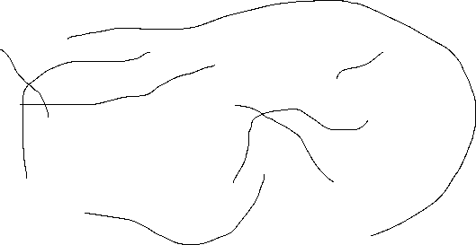
Module 1. School days!
Unit 1a.
1.Прочитай слова. Соедини слово и картинку.
book
rubber
ruler
school
pencil
pencil case
pen
school bag
2.Продолжи закономерность. Ответ запиши словами.
rubber, school bag, pencil, rubber
book, school, pencil case, book, school
pen, rubber, ruler, pen, rubber, ruler, pen
3. Прочитай вопрос и ответь на него. Запиши ответ.
What’s this?
It’s a school bag.
What’s this?
It’s a book.
What’s this?
It’s a rubber.
What’s this?
It’s a ruler.

Slide 4
Module 1. School days!
Unit 1a.
4. Реши филворд.
 |  | b | o | o | k |  | r
s |  |  |  |  |  |  | u
c |  | p | e | n | c | i | l
h |  |  |  |  |  | p | e | n
o |  | r | u | b | b | e | r
o
l
book
pencil
rubber
pen
school
ruler
5. Вставь пропущенные буквы.
5. Догадайся, какой предмет пропущен. Назови его.
pencil case
rubber
book
ruler
school
pen
pencil
school bag

